Slide 1
5장. 옴의 법칙
2015111966 엄대용
2015112038 김명환
2016110754 양진웅

Slide 2

CONTENTS
실험목적
실험재료
이론요약
실험순서

Slide 3

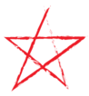
01) 실험 목적
저항의 전압과 전류를 측정하고 둘 사이의 관계를 그래프로 그린다.
2.저항의 전류-전압 그래프로부터 저항의 값을 구한다.

Slide 4
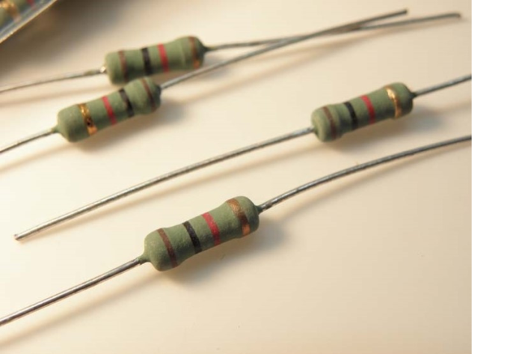
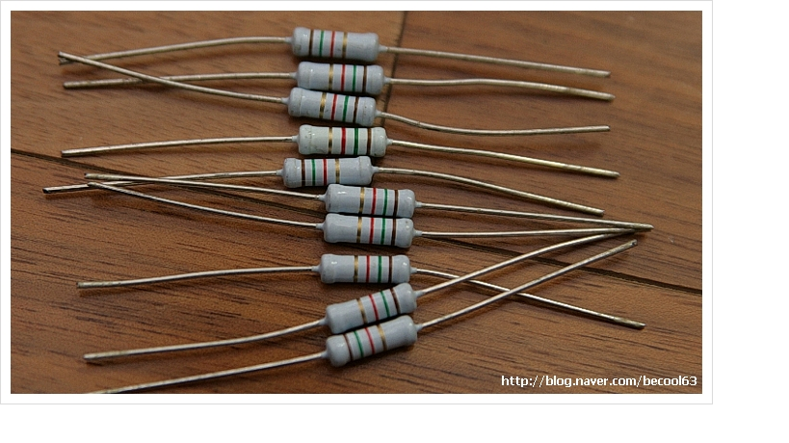
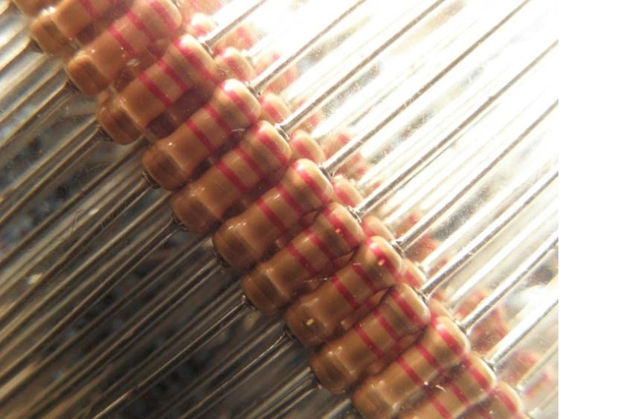
02) 실험재료
저항(1.0kΩ , 1.5kΩ,2.2kΩ)
멀티미터(직류전압계, 직류전류계, 저항계) 2개
직류전압전원 1개
1.0k Ω 1.5k Ω 2.2k Ω

Slide 5
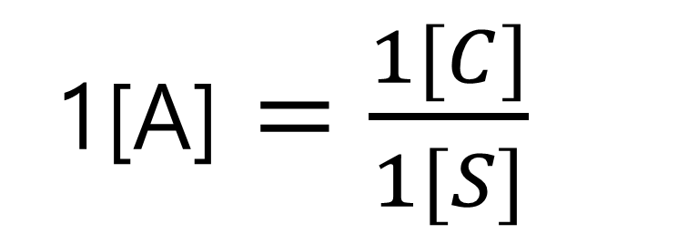
3) 이론 요약
전류(I)의 크기는 1초 동안 회로의 한점을 통해 지나간 전하의 양(Q)이며, 1A는 1초 동안 1쿨롱의 전하가 지나가는 흐름을 뜻한다.
1[A] $=\frac{1[C]}{1[S]}$

Slide 6
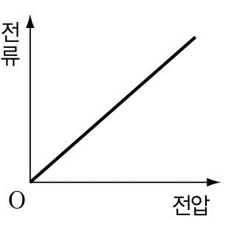

3) 이론 요약
독립변수가 전압(V), 종속변수가 전류(I)인 그래프로 그 특성을 나타내면 우측 상향의 직선으로 나타나고, 그 기울기의 역수가 저항(Ω)이 된다. 반대의 경우(독립변수:전류, 종속변수:전압)도 직선으로 나타나지만, 그 때는 기울기가 저항이 된다.
$$\frac{1}{R}$$

Slide 7
3) 이론 요약
고정저항의 전류-전압 관계는 직선으로 나타나므로 선형관계라고 하며, 이것이 저항이 일정할 때 전류는 전압에 비례한다는 옴의 법칙을 설명한다. (V=RI)
단락회로는 R=0이므로 작은 전압에서도 무한대 전류가 흐르게 되고, 개방회로에서는 R= ∞이므로 큰 전압에서도 전류가 흐르지 않게 된다. (R = V/I)

Slide 8
4) 실험순서
1) 표시 값이 1.0kΩ, 1.5kΩ, 2.2kΩ인 저항의 값을 측정하여 <표5-1>에 기록한다
2) <표5-1>의 저항 R1을 서서 실험책의 <그림 5-1>회로를 구성하라.
3) 전원공급기의 전압을 2.0V에 맞춘다. 전원을 회로에 연결하고 저항을 통해 흐르는 전류를
측정하여 <표 5-2>에 기록한다.
4) 전원공급기의 전압을 4.0V로 맞춘다. 전원을 회로에 연결한 후 전류를 측정해 <표5-2>에 기록
한다. 계속하여 <표 5-2>에 적혀있는 전압으로 바꿔가면서 전류를 측정하여 기록한다.
5) 전원을 끄고 저항R1을 <표5-1>의 R2로 바꾼 다음 위의 순서 3,4번을 되풀이하여 측정결과를
<표5-3>에 기록한다.
6) 전원을 끄고 저항R2을 <표5-1>의 R3로 바꾼 다음 위의 순서 3,4번을 되풀이하여 측정결과를
<표5-4>에 기록한다.
7) <그래프 5-1>에 <표5-2, 5-3 ,5-4>에 기록한 데이터를 사용하여 전류-전압 그래프를 각각
그려라. 여기서 y축은 종속변수인 전류이고 x축은 독립변수인 전압으로 한다. 모든 데이터를
표시할 수 있도록 눈금의 값을 알맞게 정하고 세 곡선을 구별할 수 있도록 곡선마다 각 저항값을
써넣어라.

Slide 9

지금까지 발표를 들어주셔서 감사합니다

